Slide 1



ღონისძიებათა სახელმძღვანელო
საქართველოს საზღვრის კვეთის მსურველი საერთაშორისო სატვირთო გადაზიდვების განმახორციელებელი
მძღოლებისთვის
COVID-19-ის მართვა

Slide 2
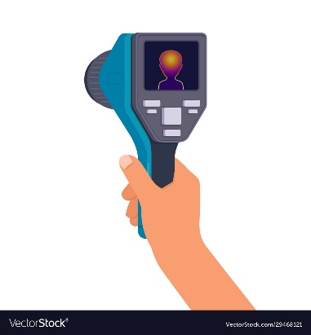




ნაბიჯი 1
თერმოსკრინინგი
საბაჟო გამშვებ პუნქტზე
თუ დაფიქსირდა ტემპერატურა
ნაბიჯი 3
PCR ტესტირება
(ტესტის პასუხის მიღებამდე პირი რჩება ცხელების ცენტრში)
ნაბიჯი 2
გადაყვანა ცხელების ცენტრში
თუ პასუხი უარყოფითია
ნაბიჯი 4
მძღოლის ცხელების ცენტრიდან მის სატვირთო ტრანსპორტამდე გადაყვანა
სსიპ სახმელეთო ტრანსპორტის სააგენტოს მიერ
თუ პასუხი დადებითია
ნაბიჯი 4
მძღოლის გადაყვანა COVID-კლინიკაში
სამკურნალოდ

Slide 3

ნაბიჯი 1
თერმოსკრინინგი
საბაჟო გამშვებ პუნქტზე
თუ არ დაფიქსირდა ტემპერატურა
ნაბიჯი 2
სწრაფი ტესტირება ანტიგენზე და ანტისხეულზე სპეციალურ სამედიცინო პუნქტში
ნაბიჯი 3
თუ სწრაფი ტესტით დადებითია ერთ-ერთზე მაინც:
IgM (ანტისხეულზე)
Ag (ანტიგენზე)
IgM/IgG (ორივე ანტისხეულზე)
გადაყვანა ცხელების ცენტრში დაკვირვებისა და PCR ტესტირებისთვის
ნაბიჯი 3
თუ სწრაფი ტესტით დადებითია
მხოლოდ IgG ანტისხეულზე
პირი ითვლება გამოჯანმრთელებულად და არ ექვემდებარება ცხელების კლინიკაში გადაყვანას
თუ PCR პასუხი დადებითია
ნაბიჯი 4
გადაყვანა COVID კლინიკაში სამკურნალოდ
თუ PCR პასუხი უარყოფითია
ნაბიჯი 4
მძღოლის ცხელების ცენტრიდან მის სატვირთო ტრანსპორტამდე გადაყვანა
სსიპ სახმელეთო ტრანსპორტის სააგენტოს მიერ
ნაბიჯი 5
თუ PCR პასუხი უარყოფითია
მძღოლის ყოველ 72 საათში ერთხელ სწრაფი ტესტირება საქართველოში შემოსვლიდან 12 დღის განმავლობაში.
(გარდა იმ შემთხვევისა, როდესაც უკანასკნელი ტესტირებიდან 72 საათის განამვლობაში მძღოლი ტოვებს ქვეყანას)

Slide 4

თუ პირველადი თერმოსკრინინგით დაფიქსირდა ტემპერატურა, წარმოდგენილი ღონისძიებები ვრცელდება ყველა მძღოლზე, განურჩევლად, მათი მოქალაქეობრივი სტატუსისა.
თუ პირველადი თერმოსკრინინგით არ დაფიქსირდა ტემპერტაურა, წარმოდგენილი ღონისძიებები არ ვრცელდება უცხო ქვეყნის მოქალაქე მძღოლებზე
(თუ მძღოლს იმავდროულად აქვს საქართველოს მოქალაქეობაც, ყველა ღონისძიება რჩება ძალაში).
წარმოდგენილი ღონისძიებები არ ვრცელდება მძღოლზე, რომელსაც შესაბამის სამედიცინო დაწესებულებაში გავლილი აქვს COVID-19-ის მკურნალობის კურსი და მკურნალობის დასრულებიდან არ არის გასული 2 თვე
თუ ტემპერატურა არ დაუფიქსირდება საბაჟო გამშვებ პუნქტ „სარფიდან“ შემოსულ მძღოლს,
იგი ავტოტრანსპორტო საშუალებასთან ერთად გადაყვანილი იქნება 12კმ.რადიუსში განთავსებულ გაფორმების ეკონომიკურ ზონა „ბათუმის“ საბაჟო კონტროლის სივრცეში, სადაც ჩაუტარდება სწრაფი მარტივი ტესტი ანტიგენსა და ანტისხეულზე.

